Slide 1


Simulation Python avec Matplotlib

Slide 2

Intitulé :
Construire une map avec les obstacles en utilisant matplotlib
Robot doit traverser la map en diagonal en évitant les obstacles

Slide 3
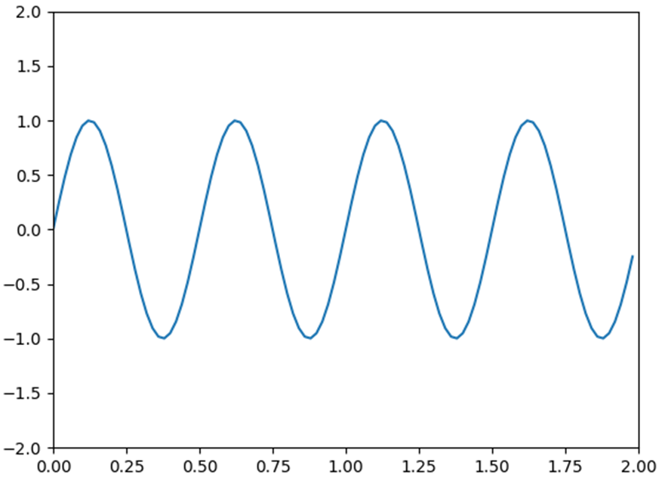
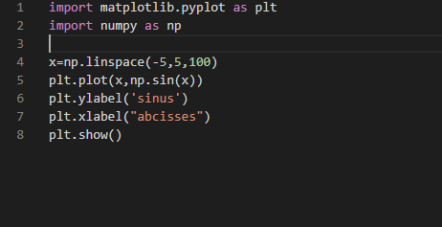
Début
Prise en main de matplotlib

Slide 4
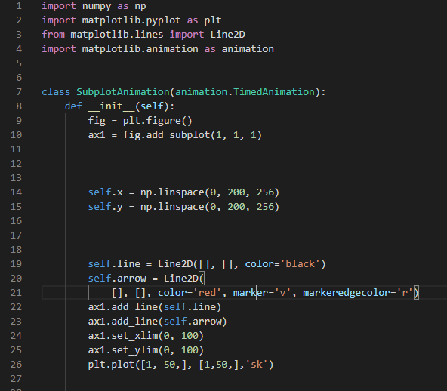
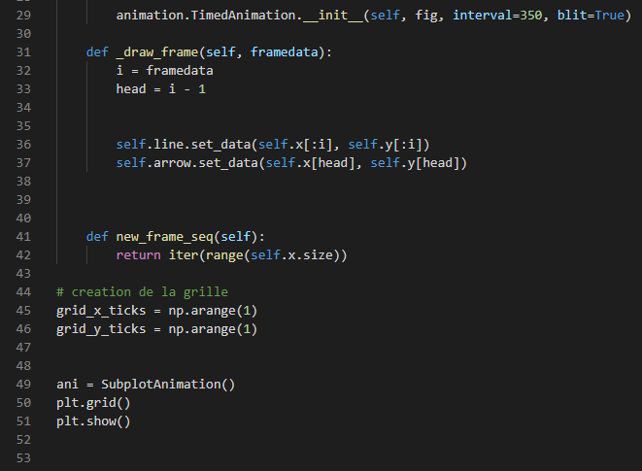
Programme Complet

Slide 5


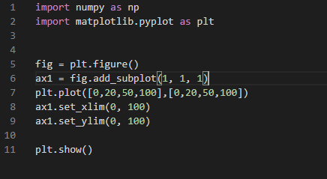
Fonction du programme
Librairies:
Grille :
Droite:

